Slide 1
Direct method:原理与实现
高翔 THU
2016.6

Slide 2
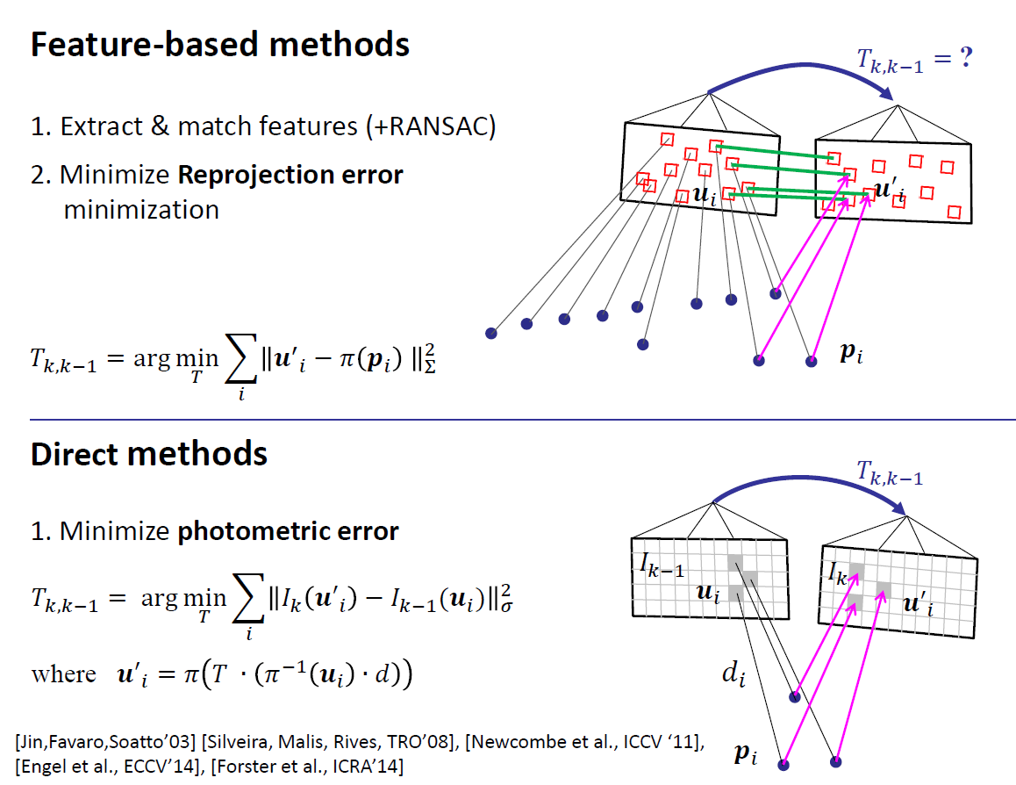
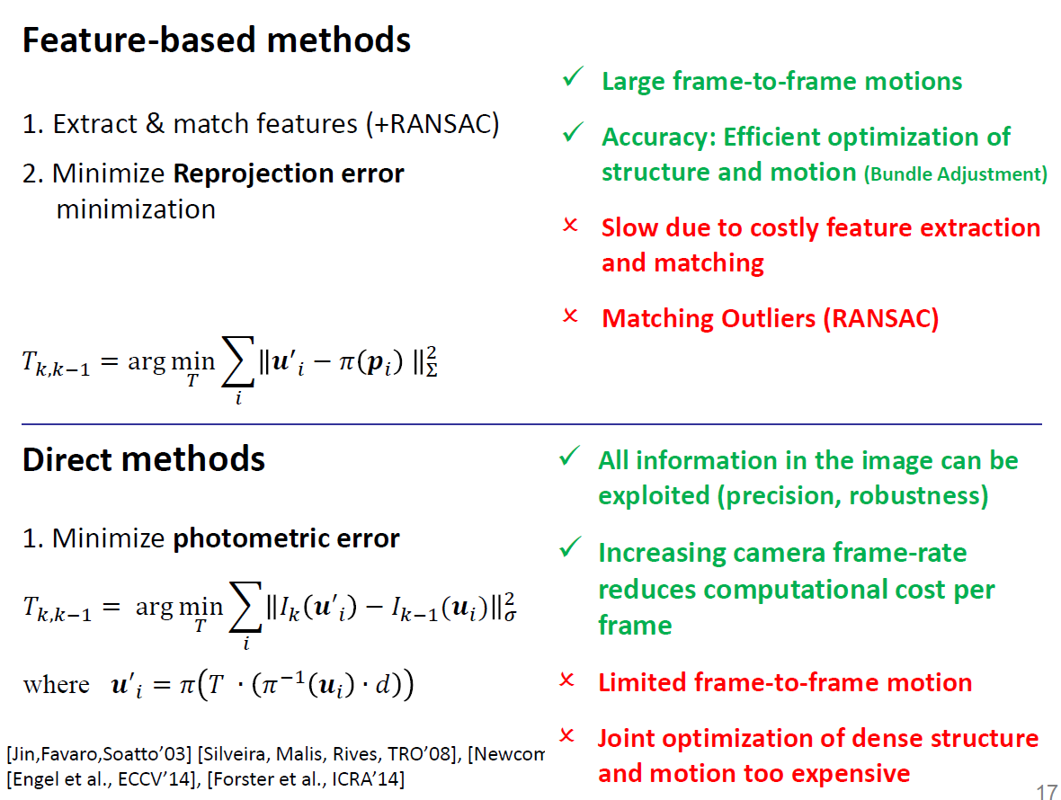
Visual Odometry

Slide 3
Direct Method
直接法：Minimizing the Photometric error 最小化测量误差
基本假设：同一个空间点在各视角下，测到的灰度不变。
非常强的假设，无遮挡，完全漫反射，不考虑光照。
近几年里开始得到关注，并与feature method相提并论。
LSD,SVO等开源方案使用direct method进行跟踪。

Slide 4
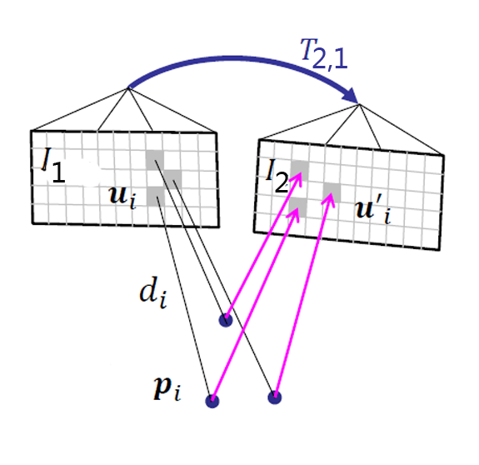








Problem setup
Direct问题：
给定两个图像： 求解：从1到2的Pose：
$$I_{1},I_{2}$$
$$T_{21}$$
$$u_{i}$$
对于1中的任意像素 ：
它反投影到空间点的坐标为：
投影到第二个图中，形成
Photometric Error:
加和得到：
$$p_{i}$$
$$p_{i}$$
$$u_{i}^{′}$$
$$e_{i}=I_{1}\left(u_{i}\right)−I_{2}\left(u_{i}^{′}\right)$$
$$min J=\sum_{i=1}^{N}{e_{i}^{T}e_{i}}$$

Slide 5
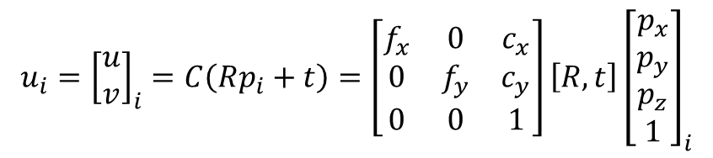
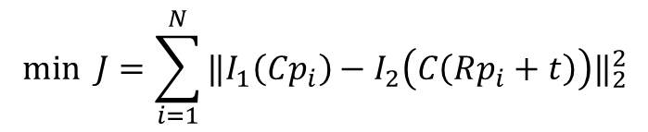



Problem setup
投影关系：
不妨设第一个图的相机Pose为 ，第二个相机Pose为
那么：
目标函数形式：
$$u_{i}={\left[\begin{matrix}u \\ v\end{matrix}\right]}_{i}=C\left(Rp_{i}+t\right)=\left[\begin{matrix}f_{x} & 0 & c_{x} \\ 0 & f_{y} & c_{y} \\ 0 & 0 & 1\end{matrix}\right]\left[R,t\right]{\left[\begin{matrix}p_{x} \\ p_{y} \\ p_{z} \\ 1\end{matrix}\right]}_{i}$$
$$I$$
$$R,t$$
$$\begin{matrix}u_{i}=Cp_{i} \\ u_{i}^{′}=C\left(Rp_{i}+t\right)\end{matrix}$$
$$min J=\sum_{i=1}^{N}{{‖I_{1}\left(Cp_{i}\right)−I_{2}\left(C\left(Rp_{i}+t\right)\right)‖}_{2}^{2}}$$

Slide 6

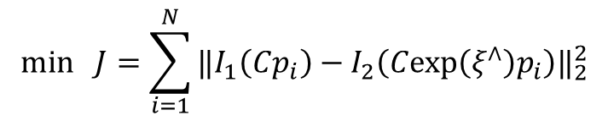
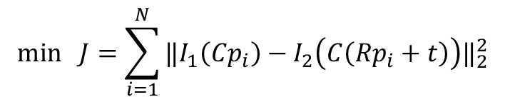



Direct method
以非线性优化求解此问题：
目标函数取值只与 相关！
由于 在李群上，无加法运算，不好求导。
使用李代数 表达相机位姿。
目标函数：
$$min J=\sum_{i=1}^{N}{{‖I_{1}\left(Cp_{i}\right)−I_{2}\left(C\left(Rp_{i}+t\right)\right)‖}_{2}^{2}}$$
$$R,t$$
$$R,t$$
$$ξ$$
$$T=\left[\begin{matrix}R & t \\ 0^{T} & 1\end{matrix}\right]=exp\left(ξ^{∧}\right)$$
$$min J=\sum_{i=1}^{N}{{‖I_{1}\left(Cp_{i}\right)−I_{2}\left(Cexp\left(ξ^{∧}\right)p_{i}\right)‖}_{2}^{2}}$$

Slide 7
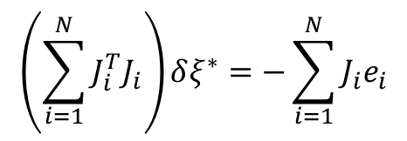





Direct method
$目标函数：min J=\sum_{i=1}^{N}{{‖I_{1}\left(Cp_{i}\right)−I_{2}\left(Cexp\left(ξ^{∧}\right)p_{i}\right)‖}_{2}^{2}}$
梯度下降解之
单个误差项：
误差项对自变量梯度：
Gauss-Newton迭代：
注解：
需要解释，不是通常的导数
由于C是3*3的，而它右边是4*1的，所以要舍掉右边变量的最后一维。
迭代方程是一个线性方程，自变量6自由度。因此，不管有多少个像素点，线性方程规模都很小。
$$\frac{∂e_{i}}{∂ξ}$$
$$e_{i}=I_{1}\left(Cp_{i}\right)−I_{2}\left(Cexp\left(ξ^{∧}\right)p_{i}\right)$$
$$J_{i}=\frac{∂e_{i}}{∂ξ}$$
$$\left(\sum_{i=1}^{N}{J_{i}^{T}J_{i}}\right)δξ^{∗}=−\sum_{i=1}^{N}{J_{i}e_{i}}$$
或
$$Hδξ^{∗}=−b$$

Slide 8




Direct method
$$J_{i}=\frac{∂e_{i}}{∂ξ}$$
$$e_{i}=I_{1}\left(Cp_{i}\right)−I_{2}\left(Cexp\left(ξ^{∧}\right)p_{i}\right)$$
关键问题： 如何计算？
第一项固定，梯度来自第二项。
需要一些中间变量：
链式法则：
从左往右：图像对像素，像素对空间点，空间点对李代数。
$$\begin{matrix}q=exp\left(ξ^{∧}\right)p \\ u=Cq\end{matrix}$$
第一个为变换方程，从世界坐标系到本地；
第二个为投影方程，从空间点到像素
$$J_{i}=−\frac{∂I_{2}}{∂u}\frac{∂u}{∂q}\frac{∂q}{∂ξ}$$

Slide 9
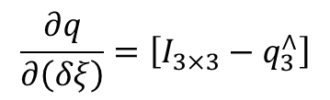

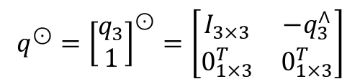


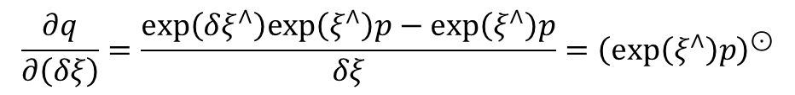

Direct method
$$J_{i}=−\frac{∂I_{2}}{∂u}\frac{∂u}{∂q}\frac{∂q}{∂ξ}$$
来计算 ，从右往左推导
第一项 ，使用扰动模型：
左扰动： ，得：
运算符把4*4的向量变成4*6的矩阵：
由于我们舍掉q最后的1，导数变为：
这是一个3*6的阵。
$$\frac{∂q}{∂\left(δξ\right)}=\left[I_{3×3}−q_{3}^{∧}\right]$$
$$q=exp\left(ξ^{∧}\right)p$$
$$exp\left(δξ^{∧}\right)$$
$$\frac{∂q}{∂\left(δξ\right)}=\frac{exp\left(δξ^{∧}\right)exp\left(ξ^{∧}\right)p−exp\left(ξ^{∧}\right)p}{δξ}={\left(exp\left(ξ^{∧}\right)p\right)}^{⊙}$$
注意：有些地方李代数变量的顺序不一样。这里的推导是平移在前，角度在后。若角度在前，梯度中应该交换这两项。
$$⊙$$
$$q^{⊙}={\left[\begin{matrix}q_{3} \\ 1\end{matrix}\right]}^{⊙}=\left[\begin{matrix}I_{3×3} & −q_{3}^{∧} \\ 0_{1×3}^{T} & 0_{1×3}^{T}\end{matrix}\right]$$
*推导见barfoot书。

Slide 10

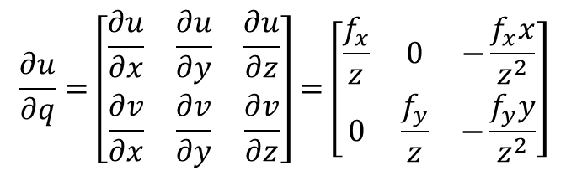

Direct method
$$J_{i}=−\frac{∂I_{2}}{∂u}\frac{∂u}{∂q}\frac{∂q}{∂ξ}$$
来计算 ，从右往左推导
第二项：
我们只要前两项，变为：
易得：
$$s\left[\begin{matrix}u \\ v \\ 1\end{matrix}\right]=\left[\begin{matrix}f_{x} & 0 & c_{x} \\ 0 & f_{y} & c_{y} \\ 0 & 0 & 1\end{matrix}\right]\left[\begin{aligned}x \\ y \\ z\end{aligned}\right]$$
$$\frac{∂u}{∂q}=\left[\begin{matrix}\frac{∂u}{∂x} & \frac{∂u}{∂y} & \frac{∂u}{∂z} \\ \frac{∂v}{∂x} & \frac{∂v}{∂y} & \frac{∂v}{∂z}\end{matrix}\right]=\left[\begin{matrix}\frac{f_{x}}{z} & 0 & −\frac{f_{x}x}{z^{2}} \\ 0 & \frac{f_{y}}{z} & −\frac{f_{y}y}{z^{2}}\end{matrix}\right]$$
$$\begin{matrix}u=\frac{f_{x}x}{z}−c_{x} \\ v=\frac{f_{y}y}{z}−c_{y}\end{matrix}$$

Slide 11

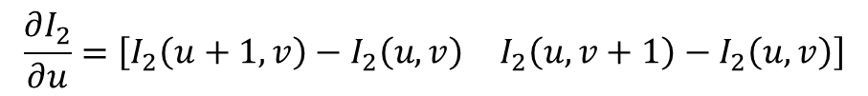
Direct method
$$J_{i}=−\frac{∂I_{2}}{∂u}\frac{∂u}{∂q}\frac{∂q}{∂ξ}$$
来计算 ，从右往左推导
最左侧： 为像素梯度，1*2矩阵
简单的处理：
由于[u,v]通常为浮点数，需要对图像进行插值。
$$\frac{∂I_{2}}{∂u}$$
$$\frac{∂I_{2}}{∂u}=\left[\begin{matrix}I_{2}\left(u+1,v\right)−I_{2}\left(u,v\right) & I_{2}\left(u,v+1\right)−I_{2}\left(u,v\right)\end{matrix}\right]$$

Slide 12
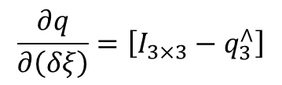



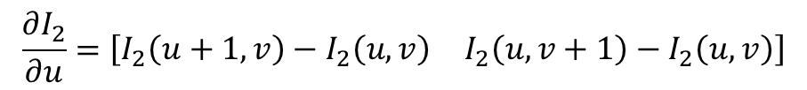
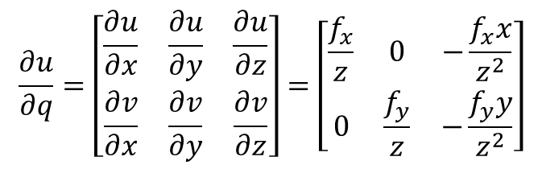
Direct method
$$\left(\sum_{i=1}^{N}{J_{i}^{T}J_{i}}\right)δξ^{∗}=−\sum_{i=1}^{N}{J_{i}e_{i}}$$
$$J_{i}=−\frac{∂I_{2}}{∂u}\frac{∂u}{∂q}\frac{∂q}{∂ξ}$$
总结：单项梯度：
G-N更新量：
$$exp\left(ξ_{k+1}^{∧}\right)=exp\left(δξ^{∧}\right)exp\left(ξ_{k}^{∧}\right)$$
灰度对像素
$$\frac{∂I_{2}}{∂u}=\left[\begin{matrix}I_{2}\left(u+1,v\right)−I_{2}\left(u,v\right) & I_{2}\left(u,v+1\right)−I_{2}\left(u,v\right)\end{matrix}\right]$$
$$\frac{∂u}{∂q}=\left[\begin{matrix}\frac{∂u}{∂x} & \frac{∂u}{∂y} & \frac{∂u}{∂z} \\ \frac{∂v}{∂x} & \frac{∂v}{∂y} & \frac{∂v}{∂z}\end{matrix}\right]=\left[\begin{matrix}\frac{f_{x}}{z} & 0 & −\frac{f_{x}x}{z^{2}} \\ 0 & \frac{f_{y}}{z} & −\frac{f_{y}y}{z^{2}}\end{matrix}\right]$$
像素对空间点
$$\frac{∂q}{∂\left(δξ\right)}=\left[I_{3×3}−q_{3}^{∧}\right]$$
空间点对李代数

Slide 13
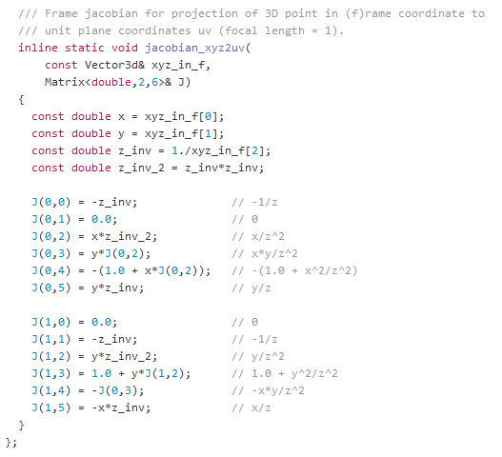
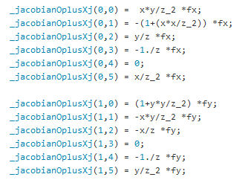

Direct method
ORB_SLAM2 实现
（李代数角度在前）
SVO 实现
（内参归一化）
通常的做法是把后面两项放在一起：
$$\frac{∂u}{∂q}\frac{∂q}{∂ξ}=\left[\begin{matrix}\frac{f_{x}}{z} & 0 & −\frac{f_{x}x}{z^{2}} \\ 0 & \frac{f_{y}}{z} & −\frac{f_{y}y}{z^{2}}\end{matrix}\right]\left[\begin{matrix}I_{3×3} & \begin{matrix}0 & −z & y \\ z & 0 & −x \\ −y & x & 0\end{matrix}\end{matrix}\right]=\left[\begin{matrix}\frac{f_{x}}{z} & 0 & −\frac{f_{x}x}{z^{2}} & \frac{f_{x}xy}{z^{2}} & −f_{x}−\frac{f_{x}x^{2}}{z^{2}} & \frac{f_{x}y}{z} \\ 0 & \frac{f_{y}}{z} & −\frac{f_{y}y}{z^{2}} & f_{y}−\frac{f_{y}y}{z} & −\frac{f_{y}xy}{z^{2}} & −\frac{f_{y}y}{z}\end{matrix}\right]$$

Slide 14
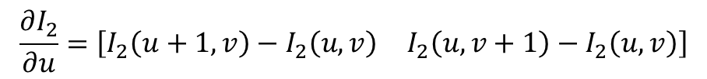

Direct Method
物理意义：
描述了当相机发生微小运动后，投影在第二个图的像素点怎么变化。
$$\frac{∂I_{2}}{∂u}=\left[\begin{matrix}I_{2}\left(u+1,v\right)−I_{2}\left(u,v\right) & I_{2}\left(u,v+1\right)−I_{2}\left(u,v\right)\end{matrix}\right]$$
描述了当像素点位置变化时，图像的读数如何变化。
增量的计算：
以像素梯度指引相机应该往何处运动，以得到更小的误差。
因此，若该处无像素梯度，则对相机位姿的更新没有贡献。
$$\frac{∂u}{∂q}\frac{∂q}{∂ξ}=\left[\begin{matrix}\frac{f_{x}}{z} & 0 & −\frac{f_{x}x}{z^{2}} \\ 0 & \frac{f_{y}}{z} & −\frac{f_{y}y}{z^{2}}\end{matrix}\right]\left[\begin{matrix}I_{3×3} & \begin{matrix}0 & −z & y \\ z & 0 & −x \\ −y & x & 0\end{matrix}\end{matrix}\right]=\left[\begin{matrix}\frac{f_{x}}{z} & 0 & −\frac{f_{x}x}{z^{2}} & \frac{f_{x}xy}{z^{2}} & −f_{x}−\frac{f_{x}x^{2}}{z^{2}} & \frac{f_{x}y}{z} \\ 0 & \frac{f_{y}}{z} & −\frac{f_{y}y}{z^{2}} & f_{y}−\frac{f_{y}y}{z} & −\frac{f_{y}xy}{z^{2}} & −\frac{f_{y}y}{z}\end{matrix}\right]$$

Slide 15
Direct Method
使用哪些像素？
DTAM —— 使用所有像素。（但是无梯度处对目标函数无贡献）
SVO —— 使用fast关键点处所在的4*4像素块。（fast特征点表明该处梯度明显）
LSD —— 使用梯度明显的所有像素。（数量比SVO多，但比所有像素要少）
相比特征点法，直接法是一种以数量代替质量的思路。

Slide 16
Direct Method
两种方式实现：
原生Eigen，实现所有计算
优点：步骤清楚，知道自己在做什么
随时查看中间结果是否正确
缺点：切换优化策略（如G-N改L-M） ，使用robust核等过程，都需要重新写
利用优化框架，如g2o
优点：简单，不过需要抽象成图优化（g2o情形下），可以用各种优化策略和核函数
缺点：中间过程隐藏在框架内，不方便查看（如g2o在边类型不对时会直接segment fault）

Slide 17

Direct Method
抽象成图优化
顶点（对应优化变量）：只有一个Pose（第二个图的）
边（对应优化误差项）：
一元边（Unary Edge）：连接到Pose对应顶点
需要实现误差和雅可比的计算
顶点：选用types/sba/中g2o::VertexSE3Expmap （李代数表示的姿态顶点）
边：需要自己实现
$$e_{i}=I_{1}\left(Cp_{i}\right)−I_{2}\left(Cexp\left(ξ^{∧}\right)p_{i}\right)$$

Slide 18
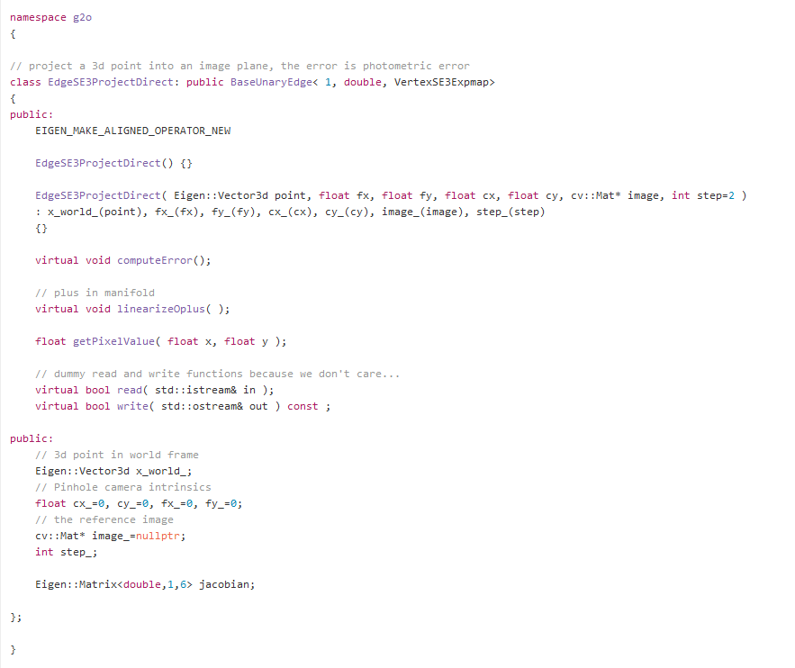
Direct Method
模板参数：测量值维度、类型、连接顶点类型
测量值：空间点X_world的灰度
需要实现的虚函数：
ComputeError() 计算误差
linearizeOplus() 计算雅可比
read(),write() g2o在存储和读取时的函数；
固定空间点
内参
图像

Slide 19
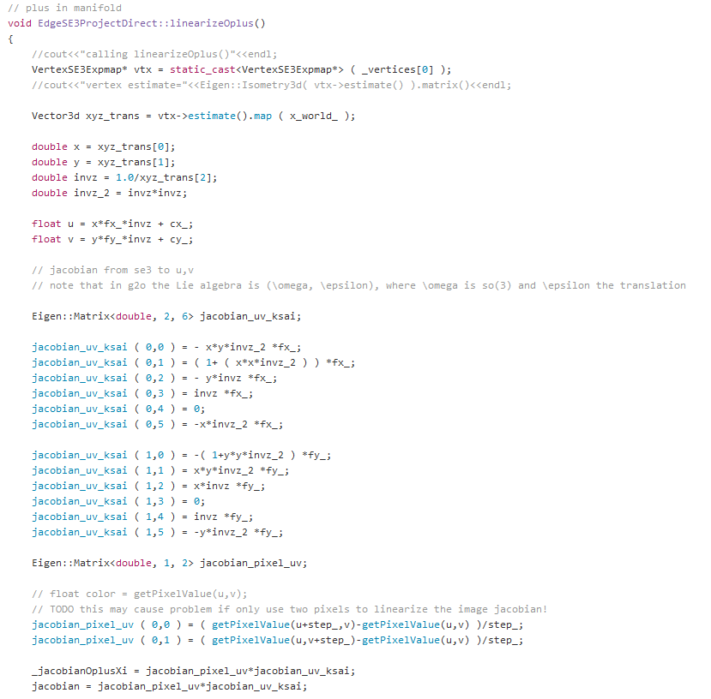
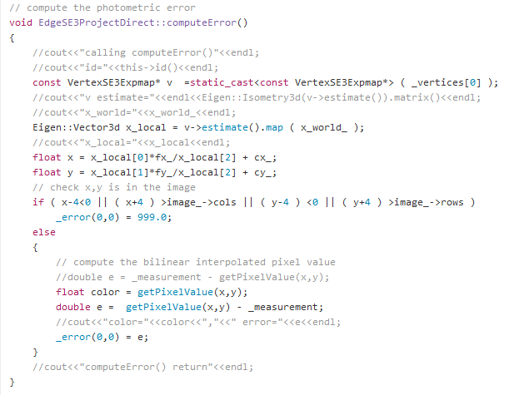
雅可比计算
与前面的推导一致
误差计算

Slide 20
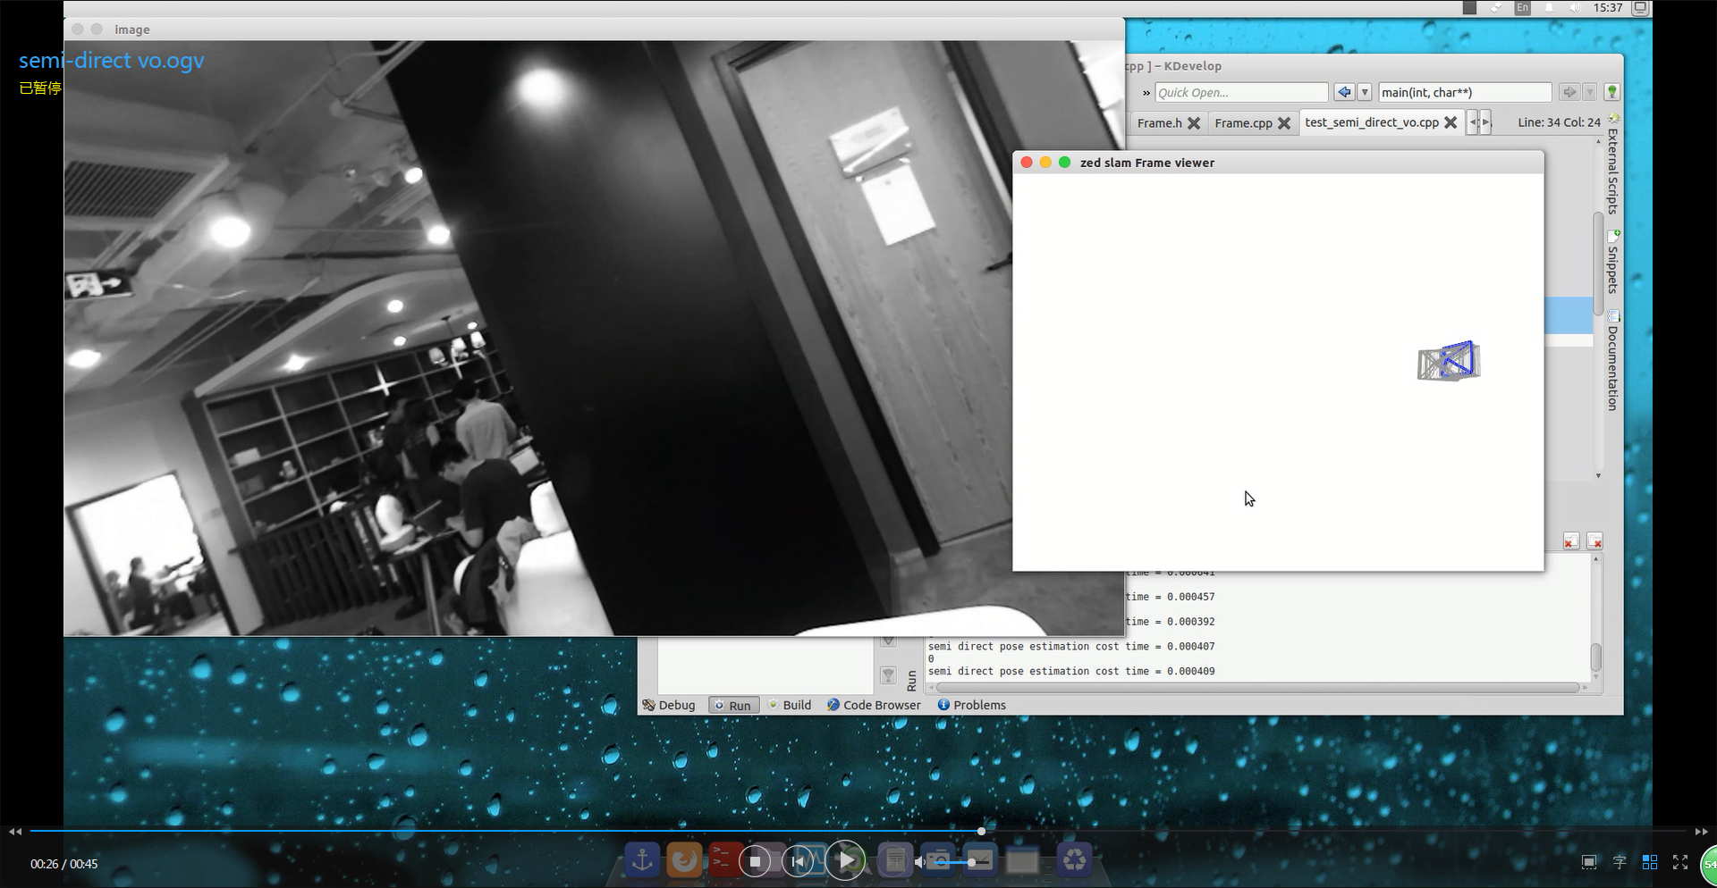
实验

Slide 21
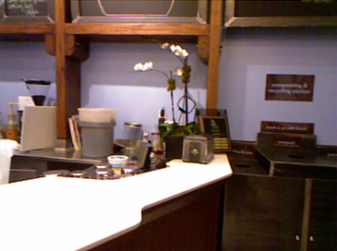
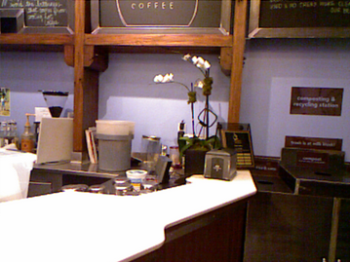



Direct Method
例子：求解Pose
对于某处的像素：
误差：e=229-126=103 （太暗了，再亮些）
减小误差：对相机施加微小平移和旋转，使第二个图的测量值增加。
增量是由像素梯度引导的。此例中：
按照现在的计算，给相机的偏移量，会使得投影点往左上移动。
最后移动结果会根据大量的像素来判断，但对于这个像素，它建议的方向是左上。
$$du=−3,dv=−18$$
图2读数
图1读数：
229
126
123
108

Slide 22

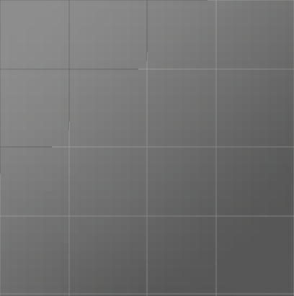
Direct Method
问题：
沿着该方向并不真的使读数增加！
原因：
在计算雅可比时，必须对各项都线性化。
按现在的图像梯度计算方式，我们只用了[u+1,v]和[u,v+1]对这个小块进行了线性化。
即：把它当作一个渐变来处理。
115
116
120
126
123
108
126
线性化结果
从较大尺度上来看

Slide 23
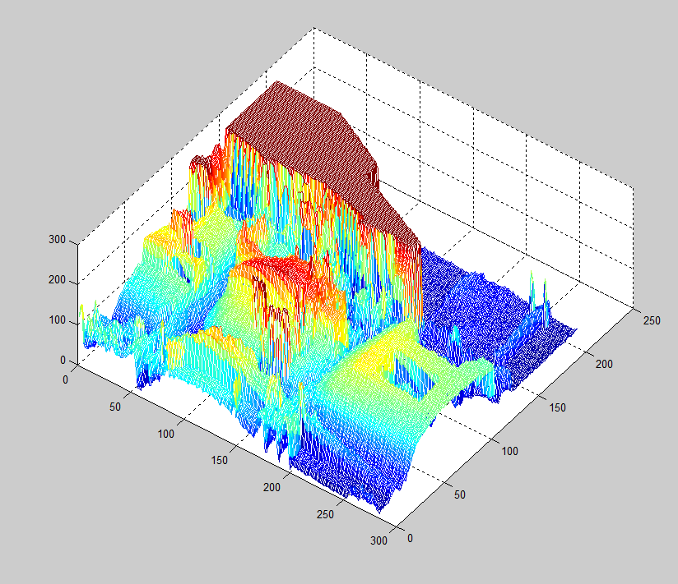
Direct Method
上述方法的问题：
线性化只在局部成立！所以上述结果只有在一个像素的范围内才适用。如果超过这个像素，应该重新计算梯度。——线性近似差导致收敛缓慢。
非凸性！直接法完全依靠梯度搜索，降低目标函数来计算相机位姿。其目标函数最后一项为图像对像素点取灰度值，是强烈非凸的函数。——优化算法容易进入极小，只在运动很小时才行。
单个像素没有区分度。找一个和他像的实在太多了！——每个像素对改变相机运动的“意见”不一致。只能少数服从多数，以数量代替质量。
计算像素梯度的方式有些粗暴！——可以用更多的点来估计梯度，但用G-N避免不了线性化。（也就是用一个更好的渐变来模拟局部情况）
灰度值不变是很强的假设！灰度值不变是很强的假设！灰度值不变是很强的假设！（说三遍以强调重要性）
I(u,v)的形状与凸函数差很远

Slide 24
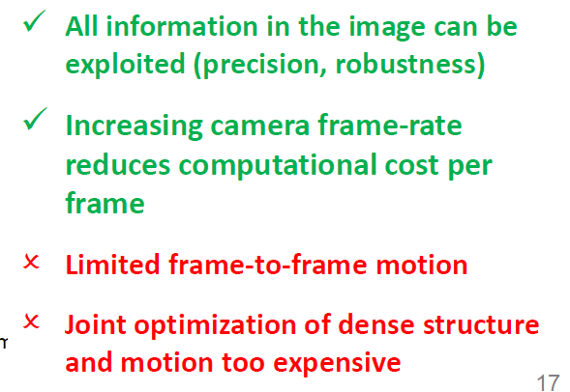
Direct Method
Comments on Direct Method

Slide 25
谢谢！
Thank you for attention!

